Slide 1


Cloud computing
The Hadoop framework
Αχιλλέας Κύρου
Ορέστης Αγαθοκλέους
Χάρης Παναγή

Slide 2
Hadoop
Το Hadoop είναι ένα framework για την εκτέλεση εφαρμογών σε clusters υπολογιστών χωρίς την ανάγκη χρήσης εξειδικευμένου υλικού.
Είναι γραμμένο σε γλώσσα Java.
Επιτρέπει σε κάποιον να δημιουργήσει και να εκτελέσει εφαρμογές που επεξεργάζονται μεγάλο όγκο δεδομένων.

Slide 3
Ιστορική αναδρομή
2002 – 2004
Έναρξη ανάπτυξης του στα πλαίσια του Nutch, ενός web – crawler.
Open source project, με συμμετοχή πολλών προγραμματιστών.
Κατανεμημένο σύστημα.
Χρήση sort/merge επεξεργασίας.

Slide 4
Ιστορική αναδρομή
2004- 2006
Δημοσίευση άρθρων σχετικά με Google File System και τεχνικής MapReduce, με άμεση αναφορά στα προβλήματα του Nutch.
Ενσωμάτωση κατανεμημένου File System και MapReduce στο Nutch.

Slide 5
Ιστορική αναδρομή
2006 -2008
Αποκοπή του Hadoop από το Nutch.
Χρήση από την Yahoo! σε cluster 1000 υπολογιστών.
Ολοκληρωτική εγκατάσταση από την Yahoo! τον Φεβρουάριο 2008.

Slide 6
Πλεονεκτήματα Hadoop
Κλιμάκωση
  δυνατότητα αξιόπιστης αποθήκευσης και επεξεργασίας μέχρι και petabytes δεδομένων
Οικονομία
  κατανομή δεδομένων και επεξεργασίας σε clusters αποτελούμενα μέχρι και από χιλιάδες κοινούς υπολογιστές

Slide 7
Πλεονεκτήματα Hadoop
Αποδοτικότητα
  με την κατανομή των δεδομένων, η επεξεργασία γίνεται παράλληλα σε όλους τους κόμβους, προσφέροντας γρήγορη εκτέλεση των εργασιών
Αξιοπιστία
  επιτυγχάνεται μέσω της αυτόματης διατήρησης πολλαπλών αντιγράφων των δεδομένων, και αυτόματης ανάθεσης των εργασιών υπολογισμού σε νέους κόμβους σε περίπτωση βλάβης

Slide 8
Κύρια Χαρακτηριστικά
Υλοποιεί το Map- Reduce programming paradigm, μοιράζοντας την εφαρμογή σε μικρά blocks εργασίας
Χρήση Hadoop Distributed File System, για διατήρηση αντιγράφων δεδομένων σε διάφορους υπολογιστές
Τρέχον στόχος, η χρήση του σε cluster 10,000 υπολογιστών

Slide 9
Απαιτήσεις
Μεγάλες απαιτήσεις σε κύρια και δευτερεύουσα μνήμη.
Βέλτιστη απόδοση μέσω καλής κατανομής των δεδομένων στους κόμβους.
Ανάγκη γνώσης της τοπολογίας του δικτύου και χρήση αποκλειστικών switches για καλύτερο έλεγχο του bandwidth.

Slide 10
HDFS- Εισαγωγή
Κατανεμημένο σύστημα αρχείων, σχεδιασμένο να τρέχει σε κοινό υλικό
Πολλές ομοιότητες με υπάρχοντα DFS, με σημαντικές διαφορές
  Υψηλή ανεχτικότητα σε βλάβες
  Δυνατότητα εκτέλεσης του σε υλικό χαμηλού κόστους
  Ψηλή ρυθμοαπόδοση πρόσβασης σε δεδομένα εφαρμογών
  Ιδανικό για εφαρμογές με μεγάλο όγκο δεδομένων

Slide 11
HDFS- Στόχοι
Βλάβη Υλικού
  Ανίχνευση και ταχεία, αυτόματη ανάνηψη από σφάλματα.
Streaming Πρόσβαση σε Δεδομένα
  Σημαντικότερη η ψηλή ρυθμοαπόδοση για batch processing, παρά η χαμηλή καθυστέρηση που έχει σημασία στη διαδραστική επικοινωνία
Μεγάλα Σύνολα Δεδομένα
  Ρυθμισμένο για υποστήριξη μεγάλου όγκου δεδομένων και τυχαίου αριθμού από κόμβους υπολογισμού

Slide 12
HDFS- Στόχοι
Μετακίνηση της επεξεργασίας παρά των δεδομένων
  Μείωση συμφόρησης δικτύου από μεγάλα σύνολα δεδομένων και αύξηση απόδοσης
Μεταφερσιμότητα μεταξύ ετερογενούς υλικού και λογισμικού
  Σχεδιασμένο για λειτουργία σε διάφορες πλατφόρμες

Slide 13
Αρχιτεκτονική HDFS
Master- Slave Αρχιτεκτονική
Κάθε cluster αποτελείται από ένα NameNode και ένα σύνολο από DataNodes, συνήθως ένας για κάθε κόμβο στο cluster

Slide 14
NameNode
Master Server
Διαχείριση NameSpace Συστήματος Αρχείων
  Εκτέλεση λειτουργιών σε αρχεία και φακέλους
  Αντιστοιχεί blocks δεδομένων σε DataNodes
Διαχείριση ρυθμίσεων του cluster
Μηχανισμός δημιουργίας αντίγραφων των blocks

Slide 15
DataNodes
Διαχείριση αποθήκευσης στον κόμβο που εκτελούνται
Εξυπηρέτηση αιτήσεων γραφής και ανάγνωσης από τους clients
Εκτέλεση λειτουργιών στα blocks, μετά από αιτήσεις του NameNode

Slide 16
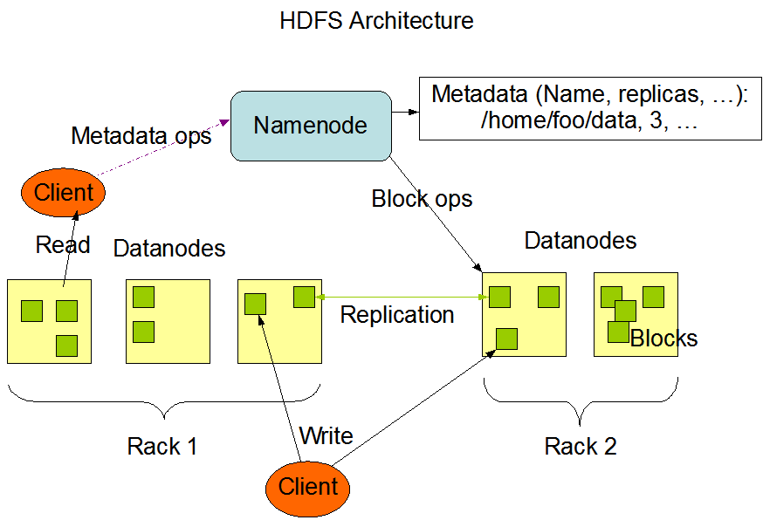
Αρχιτεκτονική HDFS

Slide 17
Αρχιτεκτονική HDFS
Τα προγράμματα NameNode και DataNode εκτελούνται σε κοινούς υπολογιστές
Το HDFS είναι υλοποιημένο σε Java, συνεπώς εκτελείται σε κάθε μηχανή που υποστηρίζει τη γλώσσα
O NameNode έχει το ρόλο του συντονιστή και του repository για όλα τα HDFS metadata

Slide 18
NameSpace Συστήματος Αρχείων
Υποστηρίζει:
  Παραδοσιακή ιεραρχική οργάνωση
  Δημιουργία, διαγραφή, μετονομασία, μεταφορά αρχείων
Δεν υποστηρίζει:
  User quotas και δικαιώματα πρόσβασης
  Συνδέσμους

Slide 19
Ενημέρωση NameSpace
Κάθε αλλαγή στα metadata του file system αποθηκεύεται στο EditLog
Στo αρχείο FsImage αποθηκεύεται ολόκληρο το NameSpace
Και τα δύο αποθηκεύονται στον δίσκο του NameNode
Κατά την εκκίνηση του NameNode τα δύο αρχεία συνδιάζονται για την δημιουργία του νέου FsImage που φορτώνεται στην μνήμη του
Ένας DataNode, κατά την εκκίνηση του, σαρώνει το τοπικό του σύστημα αρχείων και αποστέλλει BlockReport στον NameNode

Slide 20
Αντίγραφα δεδομένων
Αποθήκευση κάθε αρχείου σαν μια ακολουθία από blocks
Αντίγραφα των blocks δημιουργούνται για ανεχτικότητα σε βλάβες κόμβων
Replication Factor: αριθμός από αντίγραφα κάθε block
Αποφάσεις σχετικά με δημιουργία αντίγραφων από NameNode, μετά από παραλαβή HeartBeat και BlockReport

Slide 21
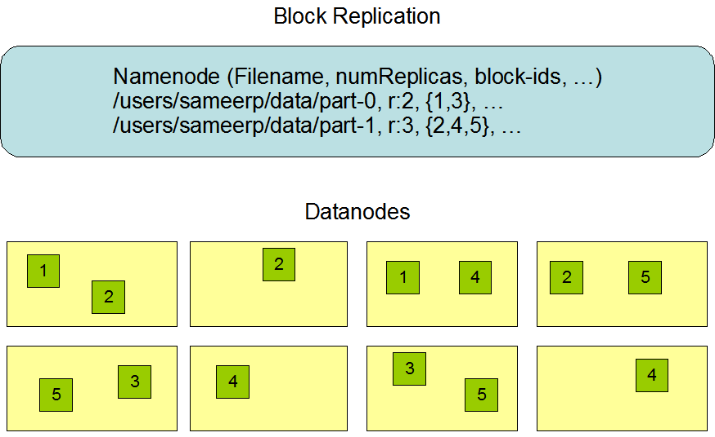
Αντίγραφα δεδομένων

Slide 22
Τοποθέτηση Replicas
Προσπάθεια βελτίωσης αξιοπιστίας και διαθεσιμότητας, και μείωση στην χρήση bandwidth
Βέλτιστη τακτική:
  Αποθήκευση δύο αντίγραφων σε δύο διαφορετικούς κόμβους ενός rack
  Αποθήκευση τρίτου αντίγραφου σε κόμβο άλλου rack

Slide 23
Οργάνωση δεδομένων
Συνηθισμένο μέγεθος block είναι 64mb
Της δημιουργίας ενός file, προηγείται τοπικό caching από πλευράς client. Όταν τα δεδομένα, φτάσουν το τυπικό block size, γίνεται επικοινωνία με τον NameNode για εύρεση του DataNode στο οποίο θα αποθηκευτούν, και ακολουθεί η εγγραφή.
Η διαδικασία αποστολής δεδομένων μεταξύ DataNodes για δημιουργία replicas, είναι pipelined.
Πρόσβαση στα δεδομένα ενός HDFS μέσω Java API ή Web Browser.

Slide 24
Map / Reduce
Το Map / Reduce είναι ένα framework κατανεμημένου υπολογισμού μεγάλου όγκου δεδομένων με την χρήση cluster υπολογιστών.
Η λειτουργία του μοιάζει με αυτή του pipe στα UNIX.
  cat input | grep | sort | unic –c | cat > output
  Input | Map | Shuffle & Sort | Reduce | Output

Slide 25
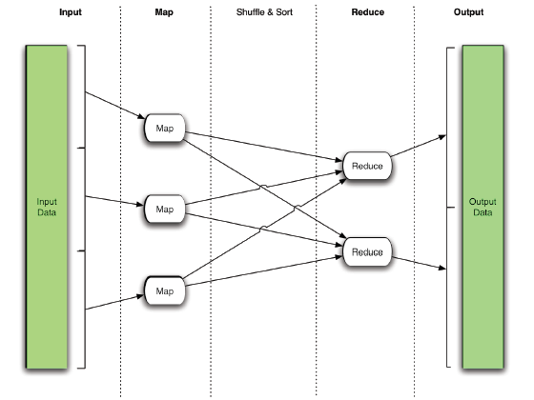
Map / Reduce

Slide 26
Map / Reduce
Το Map / Reduce χρησιμοποιείται κυρίως για:
  Log Processing.
  Web Index Building.
  Data mining και Machine Learning.

Slide 27
Map / Reduce
Οι βιβλιοθήκες που χρησιμοποιεί το framework Map / Reduce είναι γραμμένες σε γλώσσες Java, C++, Python καθώς και σε άλλες γλώσσες.
Ο αλγόριθμος που χρησιμοποιείται αποτελείται από δύο βασικές λειτουργίες, την Map και την Reduce.

Slide 28
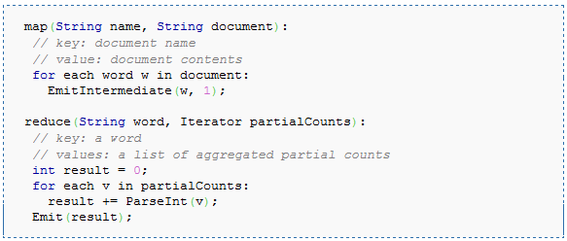
Map / Reduce

Slide 29
Map / Reduce
Το πλεονέκτημα αυτού του framework είναι πως επιτρέπει την εκτέλεση των λειτουργιών Map και Reduce με χρήση κατανεμημένης επεξεργασίας, δεδομένου ότι η κάθε λειτουργία map που θα γίνεται θα είναι ανεξάρτητη από άλλες. Με αυτό τον τρόπο όλο το mapping μπορεί να γίνει παράλληλα.

Slide 30
Map / Reduce
Το framework αυτό, αν και μπορεί να χαρακτηριστεί λιγότερο αποδοτικό σε σχέση με άλλους αλγορίθμους που είναι περισσότερο γραμμικοί, δίνει το πλεονέκτημα ότι μπορεί να επεξεργαστεί όγκο δεδομένων πολύ μεγαλύτερο από αυτό που ένας commodity εξυπηρετητής μπορεί να επεξεργαστεί.

Slide 31
Map / Reduce
Μια φάρμα εξυπηρετητών μπορούν να επεξεργαστούν ένα petabyte δεδομένων μέσα σε λίγες ώρες.
Άλλο πλεονέκτημα είναι το γεγονός ότι σε περίπτωση που ένας εξυπηρετητής είναι αργός, ή αδυνατεί να επεξεργαστεί τα δεδομένα που του ανατέθηκαν, τότε γίνεται rescheduling της εργασίας του αυτόματα.

Slide 32
Configuration (hadoop-site.xml)
<configuration>
<property>
<name>fs.default.name</name> <value>localhost:9000</value>
</property>
<property>
<name>mapred.job.tracker</name> <value>localhost:9001</value>
</property>
<property>
<name>dfs.replication</name> <value>1</value>
</property>
</configuration>

Slide 33
Configuration
{path_prefix}/bin/hadoop namenode –format
  Format καινούριου DFS στον namenode
{path_prefix}/bin/start-all.sh
  Έναρξη του hadoop daemon
…
{path_prefix}/bin/stop-all.sh
  Τερματισμού του daemon

Slide 34
RandomTextWriter
Χρήση map/reduce για την εκτέλεση κατανεμημένης δουλειάς στους κόμβους του cluster
Καμία επικοινωνία μεταξύ των κόμβων
  Κάθε κόμβος παράγει μια σειρά τυχαίων προτάσεων σε ένα αρχείο.
Τα maps ( 10/node ) δεν παράγουν αποτέλεσμα εξόδου ( δεν χρειάζεται reduction )

Slide 35
RandomTextWriter
Εκτέλεση: {path_prefix}/bin/hadoop jar hadoop-${version}-examples.jar randomtextwriter <out-dir> [conf_file]
Submit του grep job στον JobTracker
Επικοινωνία του JobTracker με τον NameNode για εξεύρεση των κατάλληλων TaskTrackers
Ο JobTracker κάνει submit την δουλειά στους διάφορους TaskTrackers

Slide 36
Grep
Εξεύρεση του αριθμού παρουσίασης λέξεων που ταιριάζουν σε μια κανονική έκφραση
Σε αντίθεση με την εντολή grep του unix, παρουσιάζεται μόνο η λέξη ( .*regexp.* )

Slide 37
Grep
2 διαδοχικά map/reduce jobs
  Κάθε mapper της 1^{ης} διαβάζει μια γραμμή και εφαρμόζει την κανονική έκφραση. Κάθε reducer πρεσθέτει την συχνότητα εμφάνισης τους.
  Output του 1^{ου} job στο 2º. Ένας μόνο reducer έτσι ώστε το τελικό αποτέλεσμα να βρίσκεται σε ένα αρχείο.
  Εκτέλεση: {path_prefix}/bin/hadoop jar hadoop-${version}-examples.jar grep <indir> <outdir> <regex>

Slide 38
Εκτέλεση RandomTextWriter
[orestis:hadoop] bin/hadoop jar hadoop-*-examples.jar randomwriter rand_output rtw.conf
Running 10 maps.
Job started: Tue Apr 07 19:00:48 EEST 2009
09/04/07 19:00:49 INFO mapred.JobClient: Running job: job_200904071847_0001
09/04/07 19:00:50 INFO mapred.JobClient: map 0% reduce 0%
09/04/07 19:02:41 INFO mapred.JobClient: map 20% reduce 0%
09/04/07 19:04:34 INFO mapred.JobClient: map 30% reduce 0%
09/04/07 19:04:35 INFO mapred.JobClient: map 40% reduce 0%
09/04/07 19:06:21 INFO mapred.JobClient: map 50% reduce 0%
09/04/07 19:06:24 INFO mapred.JobClient: map 60% reduce 0%
09/04/07 19:08:07 INFO mapred.JobClient: map 70% reduce 0%
09/04/07 19:08:09 INFO mapred.JobClient: map 80% reduce 0%
09/04/07 19:09:56 INFO mapred.JobClient: map 90% reduce 0%
....
Job ended: Tue Apr 07 19:09:57 EEST 2009
The job took 548 seconds.

Slide 39
Εκτέλεση RandomTextWriter
[orestis:hadoop] bin/hadoop dfs -ls
Found 1 items
drwxr-xr-x - orestis supergroup 0 2009-04-07 19:09 /user/orestis/rand_output
[orestis:hadoop] bin/hadoop dfs -ls rand_output/
Found 11 items
drwxr-xr-x - orestis supergroup 0 2009-04-07 19:00 /user/orestis/rand_output/_logs
-rw-r--r-- 1 orestis supergroup 1077289470 2009-04-07 19:00 /user/orestis/rand_output/part-00000
-rw-r--r-- 1 orestis supergroup 1077275793 2009-04-07 19:00 /user/orestis/rand_output/part-00001
-rw-r--r-- 1 orestis supergroup 1077283821 2009-04-07 19:02 /user/orestis/rand_output/part-00002
-rw-r--r-- 1 orestis supergroup 1077298379 2009-04-07 19:02 /user/orestis/rand_output/part-00003
-rw-r--r-- 1 orestis supergroup 1077292822 2009-04-07 19:04 /user/orestis/rand_output/part-00004
-rw-r--r-- 1 orestis supergroup 1077286019 2009-04-07 19:04 /user/orestis/rand_output/part-00005
-rw-r--r-- 1 orestis supergroup 1077287527 2009-04-07 19:06 /user/orestis/rand_output/part-00006
-rw-r--r-- 1 orestis supergroup 1077287446 2009-04-07 19:06 /user/orestis/rand_output/part-00007
-rw-r--r-- 1 orestis supergroup 1077287132 2009-04-07 19:08 /user/orestis/rand_output/part-00008
-rw-r--r-- 1 orestis supergroup 1077285913 2009-04-07 19:08 /user/orestis/rand_output/part-00009

Slide 40

Εκτέλεση Grep
[orestis:hadoop] bin/hadoop jar hadoop-*-examples.jar grep rand_output grep_output 'here'
09/04/07 19:12:36 INFO mapred.FileInputFormat: Total input paths to process : 10
09/04/07 19:12:36 INFO mapred.FileInputFormat: Total input paths to process : 10
09/04/07 19:12:37 INFO mapred.JobClient: Running job: job_200904071847_0002
09/04/07 19:12:38 INFO mapred.JobClient: map 0% reduce 0%
09/04/07 19:12:52 INFO mapred.JobClient: map 1% reduce 0%
......
09/04/07 19:31:46 INFO mapred.JobClient: HDFS bytes read=107
09/04/07 19:31:46 INFO mapred.JobClient: Local bytes read=29
[orestis:hadoop] bin/hadoop dfs -ls
Found 2 items
drwxr-xr-x - orestis supergroup 0 2009-04-07 19:31 /user/orestis/grep_output
drwxr-xr-x - orestis supergroup 0 2009-04-07 19:09 /user/orestis/rand_output
[orestis:hadoop] bin/hadoop dfs -ls grep_output
Found 2 items
drwxr-xr-x - orestis supergroup 0 2009-04-07 19:31 /user/orestis/grep_output/_logs
-rw-r--r-- 1 orestis supergroup 7 2009-04-07 19:31 /user/orestis/grep_output/part-00000
[orestis:hadoop] bin/hadoop dfs -cat grep_output/part-00000
4 here

Slide 41
Συμπεράσματα
Λόγω του ότι είναι open source, μεγάλη συνεισφορά έγινε από πολλούς προγραμματιστές παγκόσμια.
Το γεγονός ότι είναι framework επιτρέπει την εύκολη ανάπτυξη κατανεμημένων εφαρμογών.
Παρέχει μεγάλη ευκολία στον προγραμματιστή.
  Πολλές λειτουργίες αυτοματοποιούνται.

Slide 42
Συμπεράσματα
Λόγω του ότι είναι υλοποιημένο σε Java, παρέχει μεταφερσιμότητα.
Υψηλή απόδοση σε cluster με πολλούς κόμβους που διαχειρίζονται μεγάλο όγκο δεδομένων.

Slide 43
Συμπεράσματα
Η υψηλή απόδοση του Hadoop βοήθησε αρκετές εταιρείες, οι οποίες έχουν επενδύσει σε αυτό.
Οι σημαντικότερες από αυτές είναι:
  Google
  Facebook
  IBM
  Yahoo!
  …

Slide 44
Βιβλιογραφία
http://wiki.apache.org/hadoop/
http://en.wikipedia.org/wiki/Hadoop
http://en.wikipedia.org/wiki/MapReduce

